Slide 1

线性代数（1）
第二十九讲
清 华 大 学 数 学 科 学 系

Slide 2

 第二十九讲 二次型的规范形与实二次型的正定性
一、二次型惯性定理与规范形
二次型的标准形不唯一.
同一个二次型的不同的标准形之间有什么关系?
二次型的标准形中有哪些是反映二次型的本质的不变量?
一个二次型经过可逆线性替换化做另一个二次型时, 这
两个二次型的矩阵的秩是相同的.
这就是说任何一个二次型的矩阵的秩在二次型化成标准
形的过程中是一个不变量. 我们称二次型的矩阵的秩为
二次型的秩. 于是二次型的秩是个不变量.
对于一个复系数的二次型Q(α), 若它的秩为 r, 那么经过
适当的可逆线性替换, 化成标准形:
其中

Slide 3
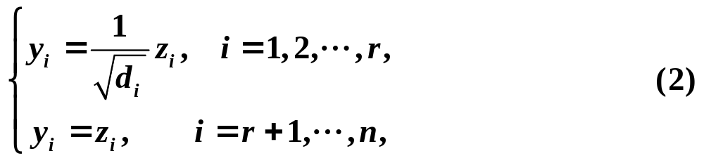
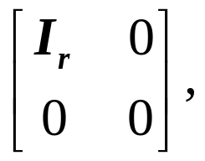
由于 d_{i} 是非零复数, 再作如下可逆线性替换把系数 d_{i}
化作1. 令
于是式(1)化作
形如(3)式的二次型称为复系数二次型的规范形. 显然
复系数二次型的规范形是唯一的, 其中 r 由二次型的
秩唯一确定, 因此有定理1.
定理1 任意一个复系数的二次型, 总可经过一个适当的
可逆线性替换, 化成规范形, 规范形是唯一的.
复二次型的规范形中非零项的个数 r 是一个不变量,
称为二次型的秩.
推论 任意一个复对称矩阵相合于
其中 r 是对
称阵的秩.

Slide 4
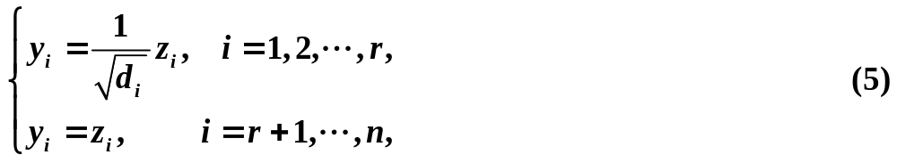
对于一个实系数的二次型 Q(α) 若它的秩为 r, 那么经
过适当的可逆线性替换, 化成类似(1)那样的标准形, 区
别在于系数 d_{i} 是实数. 由于负实数的平方根不再是实数,
为了表达方便, 不妨设标准形如下:
其中 d_{i}∈R, 且 d_{i} > 0, i = 1, 2,…, n. 于是, 作类似(2)式
的可逆线性替换, 令
得到
形如(6)式的二次型称为实二次型的规范形.
于是有如下惯性定理.

Slide 5
定理2 任意一个实系数的二次型, 总可以经过一个适当
的可逆线性替换, 化成规范形, 规范形是唯一的. 即: 规
范形(6)中的参数 r, p 是唯一确定的.
规范形中的 p 称为正惯性指数, r-p 为负惯性指数;
p-(r-p) = 2p-r 符号差.
证明 实二次型 Q(α) = X^{T}AX 规范形的存在性可由标准型
存在性得到. 下证唯一性. 设 Q(α) = X^{T}AX 经过可逆线性
替换 X = PZ 和 X = TU 分别把 Q(α) 化为如下规范形:
我们要证明 p = q. 用反证法, 不妨设 p < q. 分析: 如果能
选择 X ≠ 0, 使得 z₁ =…= z_{p}= 0, u_{q+1} = …= u_{n} = 0, 就可以
推出矛盾. 注意到 X = PZ = TU ⇒ Z = P⁻¹X, U = T⁻¹X. 只
要令 z₁ =…= z_{p}= 0, u_{q+1} = …= u_{n}= 0, 就可以得到关于 X 的

Slide 6
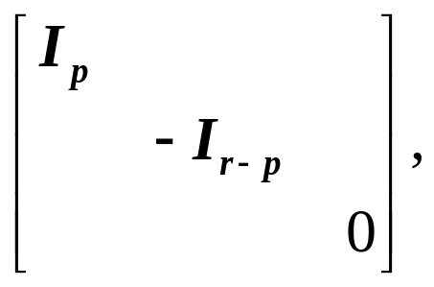
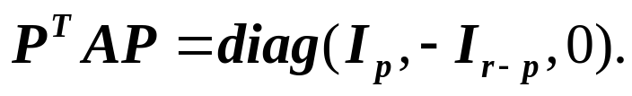
一个齐次方程组, 证明其有非零解就行了.
令 B 是由 P⁻¹ 的前 p 行和 T⁻¹ 的后 n-q 行组成的矩阵, 则
z₁ =…= z_{p}= 0, u_{q+1} = …= u_{n}= 0 即 BX = 0. 如果 p < q, 则
BX = 0 含有 p+n-q 个方程, 而 p+n-q < n. 所以 BX = 0
有非零解 X₀. 由(7)(8)可知 X₀^{T}AX₀ 既 ≤ 0 又 > 0, 矛盾!
推论 任意实对称矩阵相合于对角阵
或者说 ∀A∈M_{n}(R), 若 A^{T} = A, 则存在一个可逆矩阵
P∈M_{n}(R) 使得

Slide 7
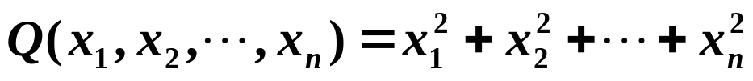
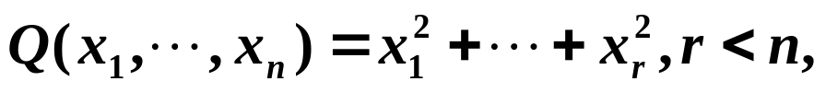
二、实二次型的正定性
正定二次型的定义
定义1 设 Q(α) = X^{T}AX 是实二次型, 若对任何非零向量
α 都有 Q(α) > 0, 则称这个实二次型 Q(α) 为正定二次型.
正定二次型的矩阵称为正定矩阵.
例如
是正定二次型.
不是正定二次型.
正定矩阵的性质
1. 可逆线性替换不改变二次型的正定性.
2. 实对称阵 A 正定 ⇔ A 的特征值都大于0.
3. n 元实二次型正定 ⇔ 正惯性指数 p = n.
4. 实对称阵 A 正定 ⇔ A 与 I 相合.
5. 实对称阵 A 正定 ⇔ A = C^{T}C, 其中 C 可逆.
6. 正定矩阵的行列式大于零. 反之不一定成立.

Slide 8
例1 实对称矩阵满足 A²-3A+2I = 0, 证明 A 是正定矩阵.
证明 设 λ 是 A 的任意一个特征值, X 是 λ 所属的特征向
量, 则 AX = λX, 所以 A²X = A(λX) = λAX = λ²X,
利用已知条件 A²-3A+2I = 0, 可知 (λ²-3λ+2)X = 0,
因为 X 为特征向量，所以 X ≠ 0, 故 λ²-3λ+2 = 0, 所以 λ
= 2, 或 λ = 1. 由正定矩阵的性质2可知 A 是正定矩阵.
例2 设 A 是正定矩阵, 则存在正定阵 B 满足 B² = A.
证明 由书上第223页定理6.20可知存在正交阵 Q 使得 A
= Q^{T}DQ, 其中 D 是对角线元素为 A 的所有特征值的对
角矩阵, 由正定矩阵的性质2可知 D 的对角线上的所有
数为正数, 所以存在对角线上数均为正数的对角矩阵 F
使得 F² = D, 所以 A = Q^{T}DQ = Q^{T}FQQ^{T}FQ = B², 这里
B = Q^{T}FQ 为正定矩阵.

Slide 9
例3 设 A 是 n 阶正定矩阵, B 是 n 阶实对称矩阵, 则存
在可逆矩阵 P 使得 P^{T}AP = I, P^{T}BP 为对角阵.
证明 由正定矩阵的性质5可知存在可逆矩阵 C, 使得
C^{T}AC = I, D = C^{T}BC 仍为实对称矩阵, 由书上P.222定理
6.14可知存在正交阵 Q 使得 Q^{T}DQ = diag{λ₁, λ₂,…, λ_{n}},
这里 λ₁, λ₂,…, λ_{n} 是 D 的所有特征值.
记 P = CQ, 则 P 是可逆矩阵 P, 且 P^{T}AP = I,
P^{T}BP = diag{λ₁, λ₂,…, λ_{n}},

Slide 10
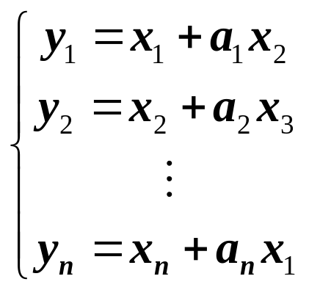
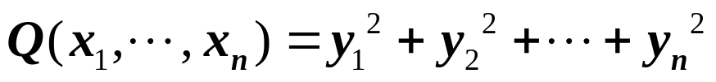
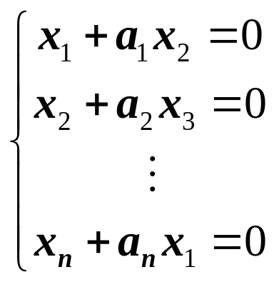
例4 n 元实二次型
当 a₁, a₂,…, a_{n} 满足什么条件时是正定的.
解 令
则
若 (-1)^{n+1}a₁a₂…a_{n} +1 ≠ 0, 则
是可逆的线
性替换, 故 Q(X) 是正定的.
若 (-1)^{n+1}a₁a₂…a_{n} +1 = 0, 则
有非零解, 故
Q(X) 此时是半正定的, 但不是正定的.

Slide 11
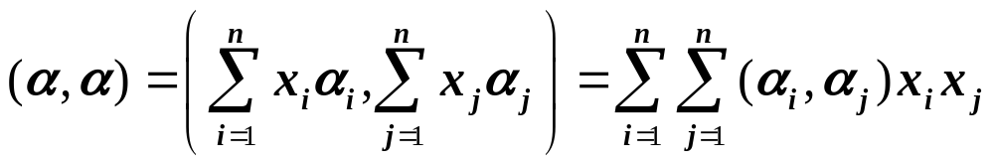
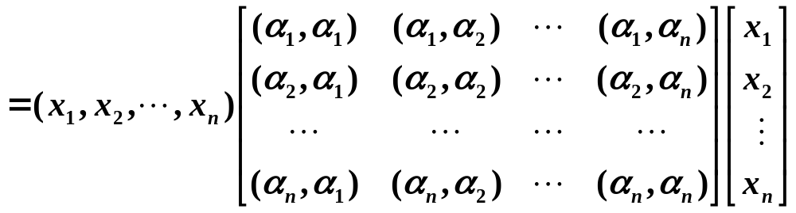

正定性的一个背景
在欧氏空间V中内积 (α,β)的定义有四条公理, 其中第四条
“正定性”如下: (4) ∀α∈V, (α, α) ≥ 0, 且 (α, α) = 0 ⇔ α = 0.
设 α₁, α₂,…, α_{n} 是 V 的一组基. 对任意 α∈V, 可设
α = (α₁, α₂,…, α_{n})Χ = x₁α₁+x₂α₂+…+x_{n}α_{n}
并计算
这正好得到由度量矩阵A所构成的正定二次型. 也说明
度量矩阵一定是正定矩阵. 可证明任何正定矩阵都可以
成为度量矩阵.

Slide 12
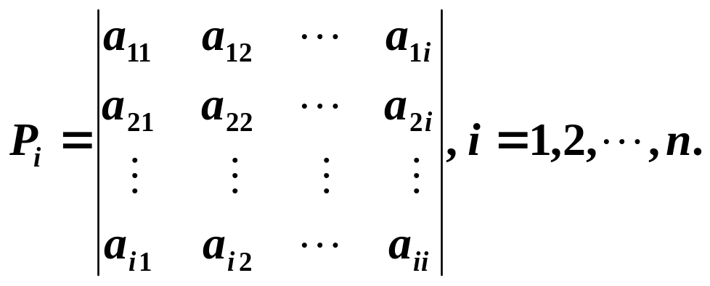
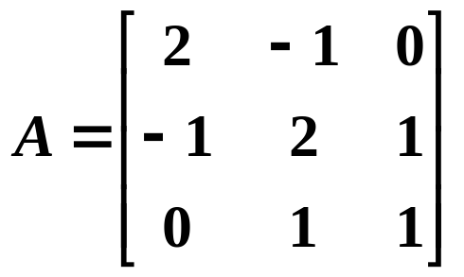
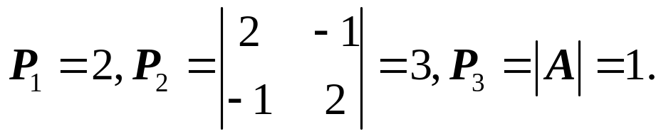
如何判定实二次型的正定性？
正定性的判定方法
A 的行列式大于零只是 A 正定的必要条件, 那么满足
什么条件 A 才正定呢?
定义2 设 A∈M_{n}, 子式
称为矩阵 A 的第 i 阶顺序主子式.
例如三阶矩阵
的各阶顺序主子式为

Slide 13
定理3 实二次型 Q(α) = X^{T}AX 正定的充分必要条件是 A
的各阶顺序主子式 P_{i} > 0, i = 1, 2,…, n.
证明 必要性 实 n 元实二次型正定, 如果令
X_{i} = (x₁,…, x_{i}, 0,…, 0)^{T}, 则 X_{i}^{T}AX_{i} 相当于一个 i 元正定二
次型, 其矩阵的行列式正好是 P_{i}, 由正定二次型性质6知道
P_{i} > 0, i = 1, 2,…, n.
充分性 A 的一阶顺序主子式即为 A 的第一行第一列元素
a₁₁ 不为零(大于零), 对 A 施行一系列消法行变换和相应的
列变换, 把 A 的第一行和第一列元素除 a₁₁ 之外全化为零,
由行列式的性质5可知 A 的右下角的 n–1 阶方阵化为一个
各阶顺序主子式大于0的矩阵, 余此类推可知 A 相合于一
个对角矩阵, 这个对角矩阵的对角线元素均大于零(它们是
否是 A 的特征值? ), 由正定矩阵的性质3可知 A 是一个正
定矩阵, Q(α) 是一个正定二次型.

Slide 14
例5 设 A∈M_{m,n}(R), 且 A 的秩为 n, 证明 A^{T}A 正定.
证明 由 (A^{T}A)^{T} = A^{T}A 知 A^{T}A 是 n 阶实对称阵, 以 A^{T}A
为矩阵构造二次型 X^{T}A^{T}AX,
因为 X^{T}A^{T}AX = (AX)^{T}AX ≥ 0, 且 (AX)^{T}AX = 0 ⇔ AX = 0.
由 r(A) = n 知齐次线性方程组 AX = 0 只有零解.
从而有 AX = 0 ⇔ X = 0, 即 (AX)^{T}AX = 0 ⇔ X = 0.
故 X^{T}A^{T}AX 为正定二次型, A^{T}A为正定矩阵.
(P.266Ex7.27)

Slide 15
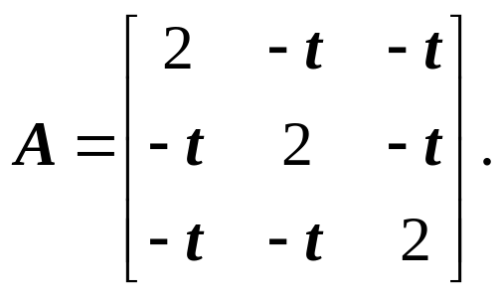
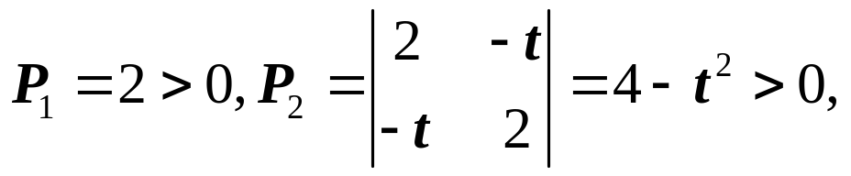
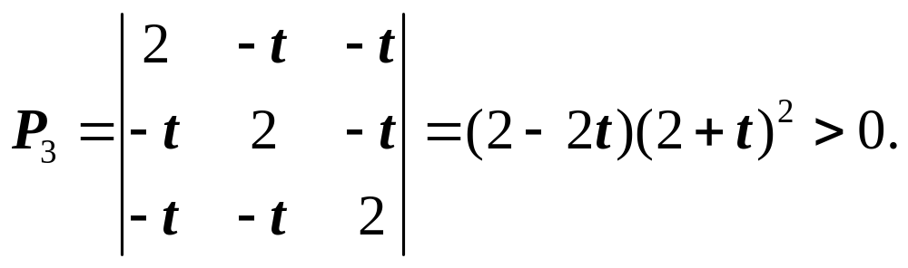
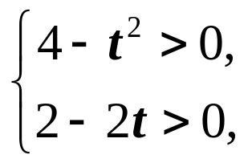
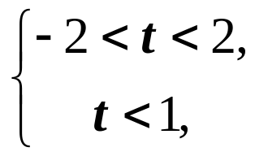
例6 求参数 t 的范围, 使下列二次型为正定二次型:
解 这个二次型的矩阵为
为使该二次型正定, 必须要求 A 的各阶顺序主子式大于零.
推得
即
所以当 -2 < t < 1 时原二次型正定.

Slide 16
例7 判断下列二次型是否正定:
解 二次型Q(α)的矩阵
各阶顺序主子式为
由定理3知二次型Q(α)正定.

Slide 17
定义3 设 Q(α) = X^{T}AX 是实二次型, 若对任何向量 α 都有
Q(α) ≥ 0, 则称这个实二次型 Q(α) 为半正定二次型.
半正定二次型的矩阵称为半正定矩阵.
同上可定义负定二次型和半负定二次型.
例如
是半正定二次型.
例8 设 A∈M_{n,m}(R), 则 X^{T}A^{T}AX 为半正定二次型.
证明 由 (A^{T}A)^{T} = A^{T}A 知 A^{T}A 是 m 阶实对称阵, 以 A^{T}A
为矩阵构造二次型 X^{T}A^{T}AX,
因为 X^{T}A^{T}AX = (AX)^{T}AX ≥ 0,
故 X^{T}A^{T}AX 为半正定二次型.
例9 设 A∈M_{n,m}(R), 则当 λ > 0 时 λI+A^{T}A 为正定矩阵.
证明 由例8可知 λI+A^{T}A 是 m 阶实对称阵, 且
X^{T}(λI+A^{T}A)X ≥ 0, 等式成立 ⇔ X = 0, 故 λI+A^{T}A 为正定
矩阵.

Slide 18
第二十八讲 作业题
习题七:
10, 11(1), 12(2), 13(3),
15, 19, 20, 21, 28

